Slide 1
Кадацкая Дарья Начальник учебного отдела, к.э.н., доц.

Slide 2
Руководитель ЦК
Краткая справка о руководителе ЦК:
Кадацкая Дарья Вячеславовна;
«Белгородский государственный технологический университет им. В.Г. Шухова»;
Кандидат экономических наук, доцент;
Стаж научной и педагогической работы в образовательных организациях высшего образования, организациях дополнительного профессионального образования, научных организациях составляет 11 лет 6 месяцев, в том числе стаж педагогической работы 10 лет 6 месяцев по научной специальности 08.00.05 - Экономика и управление народным хозяйством.;
информацию об опыте управления проектными командами;
НИОКТР «Разработка новых методов и инструментов управления имуществом в бюджетном секторе и их реализация в программном комплексе информационно-аналитической системы централизованного управления имуществом, находящимся в собственности субъектов Российской Федерации, муниципальных образований, а также имуществом государственных компаний» Соглашение от 11 июля 2018 г. № 074-11-2018-026, 22 статьи ВАК, 4 Scopus;
неполная занятость на «цифровой кафедре»;
более 20 курсов повышения квалификации, в том числе: «Переводчик в сфере профессиональной коммуникации», «Основы предпринимательской деятельности», «Цифровые технологии в преподавании профильных дисциплин», «Университет 4.0. Цифровая трансформация», «Суверенные технологии, рынки НТИ и технологическое предпринимательство». Участник интенсивов «Остров 10-22» (г. Москва), «Зимний Остров» (г. Сочи), «Архипелаг 2021» (г. Великий Новгород), «Архипелаг 2022» (г. «Севастополь»). Куратор программы «ВКР как стартап», программный директор университетской «Точки кипения».

Slide 3
Описание программ ДПП ПП
№ п/п | Наименование программы ДПП ПП | Профиль | Компетенции | Квалификация | Отраслевая принадлежность
1 | Анализ данных и процессов (работа с большими данными) | не ИТ профиль | 1. Применяет принципы и основы алгоритмизации | Специалист по большим данным | Информационно-коммуникационные технологии
2 | Программирование | не ИТ профиль | 1. Применяет языки программирования | Программист | Информационно-коммуникационные технологии
3 | Промышленный дизайн | ИТ профиль/ не ИТ профиль | 1. Использует основы композиции 2. Применяет СУБД | Промышленный дизайнер | Строительство
4 | Интеллектуальные системы управления программно-аппаратными комплексами и робототехника | ИТ профиль | 1. Программирует и настраивает ПЛК | Специалист по автоматизированным системам управления машиностроительным предприятием | Информационно-коммуникационные технологии
5 | Цифровая экономика | ИТ-профиль | 1. Реализует стратегию в ИТ 2. Применяет специализированные системы управления инфраструктурой и процессами предприятия | Бизнес-аналитик | Информационно-коммуникационные технологии
6 | Цифровое транспортное планирование городских территорий | ИТ профиль/ не ИТ профиль | Применяет СУБД Применяет большие данные, анализ и т.д. | Специалист по разработке проектов организации дорожного движения | Транспортная инфраструктура
7 | Цифровое управление развитием предприятия | ИТ профиль | 1. Реализует стратегию в ИТ | Руководителя проектов в области информационных технологий | Информационно-коммуникационные технологии
8 | Цифровой инжиниринг в строительстве | ИТ профиль/ не ИТ профиль | 1. Использует 3Д-моделирование 2. Применяет принципы и основы алгоритмизации | Специалист в сфере информационного моделирования в строительстве | Строительство
9 | Цифровой инжиниринг в технике и технологии | ИТ профиль/ не ИТ профиль | 1. Использует специальные технические программы CAD/CAM проектирования. 2. Применяет СУБД. | Специалист в области инжиниринга машиностроительного производства | Обрабатывающая промышленность
10 | Цифровой инжиниринг в транспортном строительстве | ИТ профиль/ не ИТ профиль | 1. Системы проектирования. CAD/CAM системы 2. Работает с базами данных | Специалист в области производственно-технического и технологического обеспечения строительного производства | Транспортная инфраструктура
11 | Цифровой менеджмент бережливых технологий | ИТ-профиль | 1. Применяет стандарты и методики оценки качества управления менеджментом 2. Применяет стандарты и методики процессного подхода в ИТ | Менеджер по информационным технологиям, специалист по процессному управлению | Информационно-коммуникационные технологии
12 | Цифровые медиакоммуникации | ИТ профиль/ не ИТ профиль | Использует sosial media marketing 2. Применяет СУБД | Специалист по информационным ресурсам | Информационно-коммуникационные технологии

Slide 4
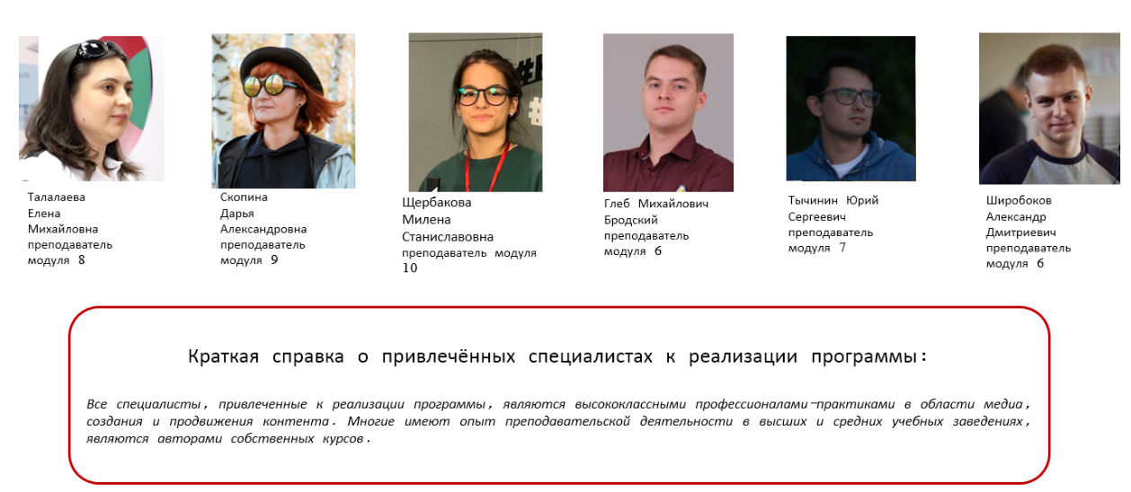
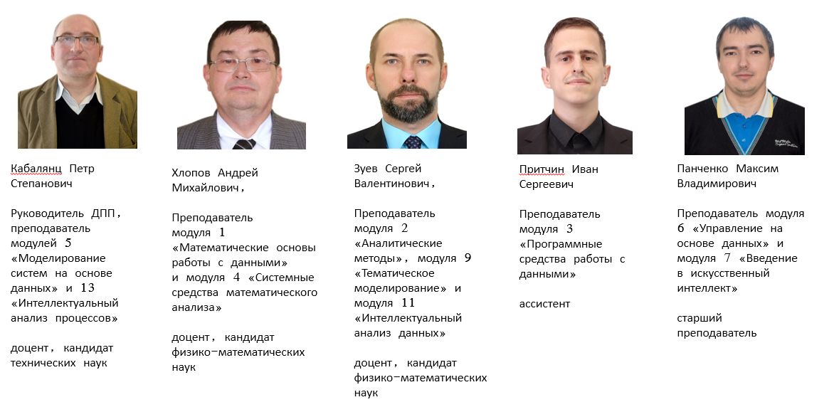
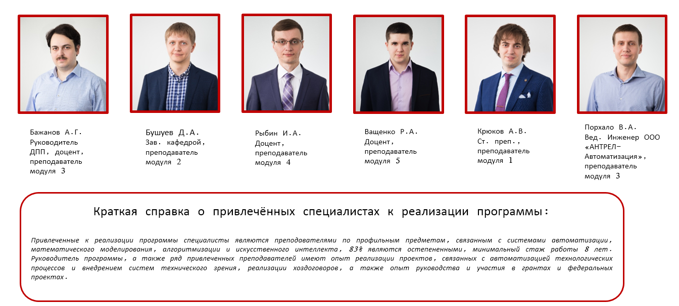
Коллектив
«Промышленный дизайн»
«Цифровые медиакоммуникации»
«Интеллектуальные системы управления
програмно-аппаратными комплексами»
«Анализ данных
(работа с большими данными»

Slide 5
Партнеры
Отраслевые
ИТ-сфера

Slide 6
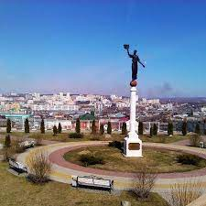
Отечественное ПО
Цифровой инжиниринг в строительстве
Ренга Лира-САПР СКЛАД
Цифровая экономика
1С: ERP
Интеллектуальные системы управления ПАК
MasterSCADA
MasterSCADA 4D

